Slide 1


Автоматизация нагрузочного тестирования авто-отчет
psbank.ru

Slide 2

Проблемы
Полное отсутствие автоматизации.
Много ручной работы при сборе метрик.
Нет оповещений о завершении тестов

Slide 3

Инструменты
Jmeter целевой инструмент для нагрузки.
InfluxDB сбор метрик.
Grafana визуализация метрик.
Confluence формирование отчета для бизнеса.

Slide 4
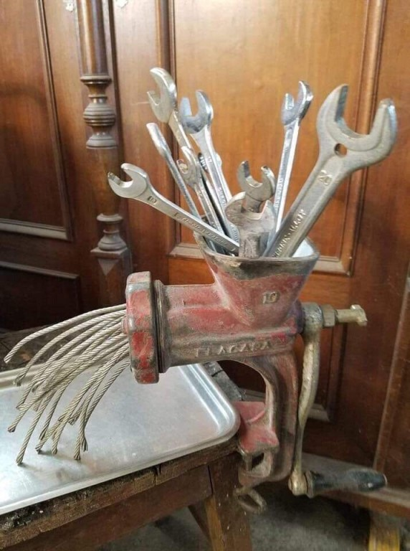
Структура скрипта
Скачивает шаблон из Confluence
Создает новую страницу в Confluence
Забирает данные из БД/Grafana/etc.
Заменяет переменные на актуальные значения
Загружает сформированный отчет в Confluence
Отправляет на почту ссылку с отчетом всем заинтересованным
Отчеты генерируются на основе шаблона, содержат все графики и кастомные метрики(e.g. БД/Grafana), в итоге остается написать только выводы и рекомендации.
Отчеты генерируются на основе шаблона, содержат все графики и кастомные метрики(e.g. БД/Grafana), в итоге остается написать только выводы и рекомендации.

Slide 5
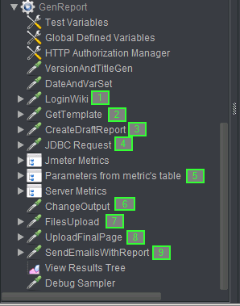
Jmeter
Логинимся в Confluence.
Скачиваем страницу с шаблоном (html тело).
Создаем пустую страницу в нужной директории.
Запрос в БД с агрегацией ответа.
Сбор графиков с Grafana.
Меняем переменные в шаблоне на актуальные.
Подгружаем картинки к пустой странице.
Загружаем тело страницы.
Отправляем ссылку на отчет заранее вписанным людям (на почту).

Slide 6
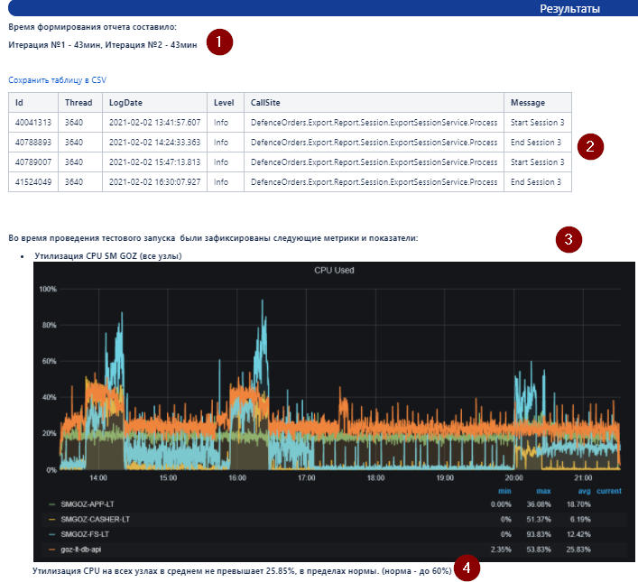
Пример отчета
Длительность сессий из таблицы
Результаты Select’a из БД
График с Grafana по нужному нам временному интервалу
Микро-вывод на основе статистики в графике

Slide 7
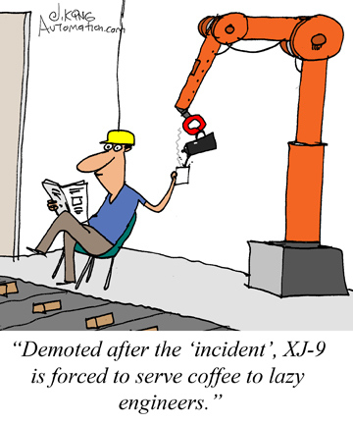
Результат
Автоматический сбор результатов после теста.
Оповещение всех заинтересованных
о завершении теста.
Возможность сразу проанализировать поведение системы.
Быстрое предоставление выводов и рекомендаций.

Slide 8
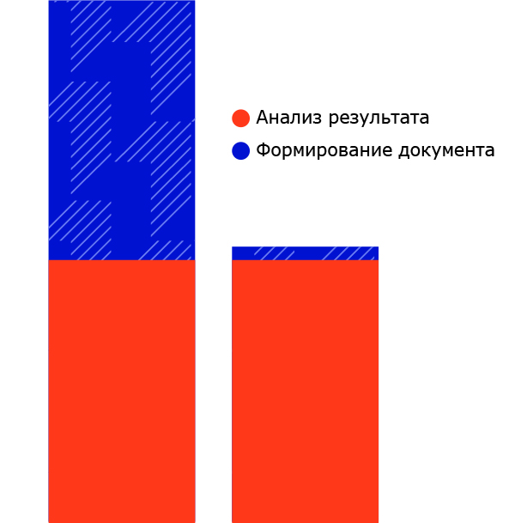
Полезные ссылки
Время на подготовку отчета
Подробная инструкция - https://confluence.psbnk.msk.ru/pages/viewpage.action?pageId=195107035
Шаблон отчета – https://confluence.psbnk.msk.ru/display/PSBLT/Template
Пример готового отчета (выводы и рекомендация от руки) - https://confluence.psbnk.msk.ru/pages/viewpage.action?pageId=229486446
API Confluence - https://docs.atlassian.com/ConfluenceServer/rest/7.10.2/#api/
РАНЬШЕ
СЕЙЧАС

